Slide 1
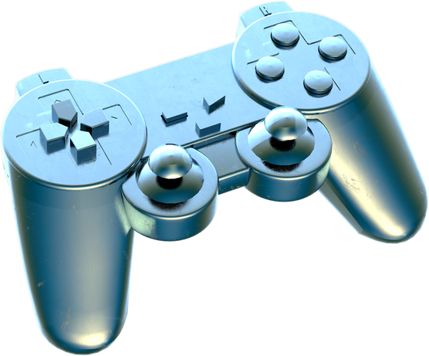
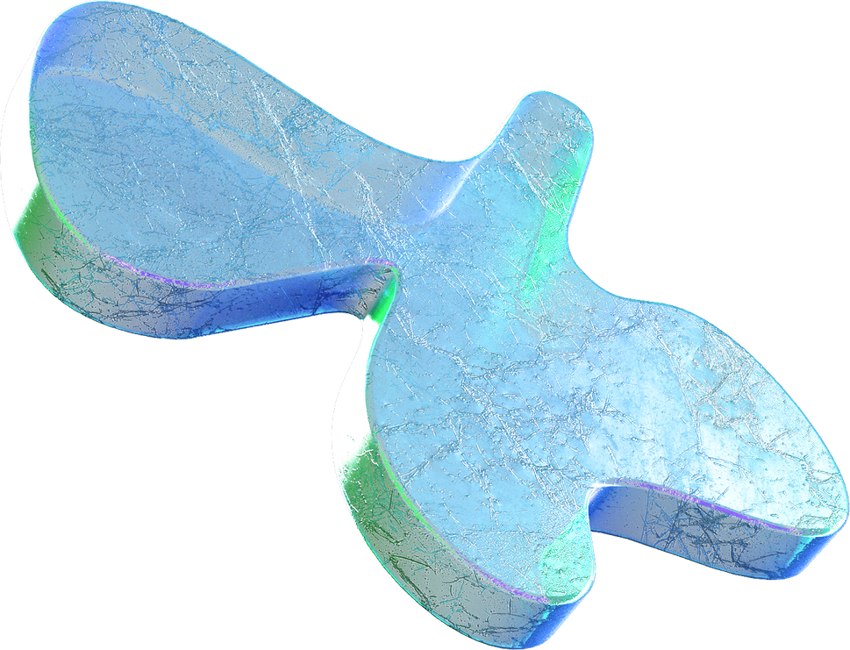
BSmart.netlify.app
Dampak &
Ancaman AI
Ancaman dan dampak yang disebabkan oleh AI terhadap lapangan pekerjaan

Slide 2

Penjelasan
Ancaman dan dampak yang disebabkan oleh kecerdasan buatan (Artificial Intelligence/AI) terhadap lapangan pekerjaan dapat menjadi perhatian serius dalam era perkembangan teknologi yang pesat. Berikut adalah beberapa ancaman dan dampak yang perlu dipahami:
Yang Perlu Anda Ketahui

Slide 3
ANCAMAN

Slide 4

1. Penggantian Pekerjaan Rutin: AI dan otomatisasi dapat menggantikan pekerjaan rutin yang dapat diotomatisasi, seperti tugas-tugas administratif, pengolahan data, dan pekerjaan manufaktur yang sederhana. Hal ini dapat menyebabkan penurunan permintaan untuk pekerjaan-pekerjaan semacam itu.
2. Penggantian Profesi: AI juga dapat mengancam pekerjaan dalam beberapa profesi yang sebelumnya dianggap sulit digantikan oleh mesin. Misalnya, dalam sektor kesehatan, AI dapat membantu dalam diagnosis medis yang akurat, mengancam pekerjaan dokter di beberapa tingkat.

Slide 5
3. Perubahan Model Bisnis: Penggunaan AI dan otomatisasi dalam bisnis dapat mengubah model bisnis dan struktur organisasi. Perusahaan mungkin cenderung mengandalkan teknologi daripada pekerja manusia dalam beberapa tugas, yang dapat menyebabkan perubahan dalam struktur pekerjaan dan tanggung jawab.
4. Ketimpangan Keterampilan: Penggunaan AI memerlukan keterampilan teknis yang kompleks. Ini dapat meningkatkan ketimpangan keterampilan di pasar tenaga kerja, di mana pekerja dengan keterampilan yang relevan akan lebih dicari, sementara pekerja dengan keterampilan yang kurang relevan mungkin kesulitan untuk bersaing.

Slide 6
DAMPAK

Slide 7
1. Peningkatan Efisiensi: Penggunaan AI dapat meningkatkan efisiensi di berbagai sektor. Proses bisnis menjadi lebih cepat dan akurat, yang dapat meningkatkan produktivitas dan daya saing perusahaan.
2. Peningkatan Inovasi: AI dapat mendorong inovasi dalam berbagai industri dengan memungkinkan analisis data yang lebih mendalam, identifikasi tren, dan pengembangan produk dan layanan baru.

Slide 8
3. Peningkatan Kualitas Pekerjaan: Beberapa pekerjaan dapat ditingkatkan kualitasnya dengan bantuan AI. Misalnya, dalam sektor kesehatan, AI dapat membantu diagnosis yang lebih akurat dan perawatan yang lebih personal.
8. Penciptaan Pekerjaan Baru: Sementara AI dapat menggantikan pekerjaan tertentu, juga menciptakan peluang pekerjaan baru dalam pengembangan, pemeliharaan, dan pengoperasian teknologi AI itu sendiri.

Slide 9
Kesimpulan
Dalam menghadapi perkembangan AI, pendekatan yang bijaksana adalah mempersiapkan diri untuk era yang semakin berkembang ini. Pendidikan dan pelatihan harus ditingkatkan untuk mengembangkan keterampilan yang relevan dengan teknologi AI. Selain itu, pemerintah dan organisasi harus bekerja sama untuk mengembangkan kebijakan dan program yang mendukung transisi pekerjaan dan melindungi pekerja yang mungkin terkena dampak negatif dari perubahan teknologi.

Slide 10
Terima Kasih
Apabila ada pertanyaan silakan bertanya melalui Komunitas BSmart

